Slide 1

«Четвертый лишний»
Найди лишний предмет, который может вызвать пожар. Если предмет определен верно, он исчезает.
играть

Slide 2


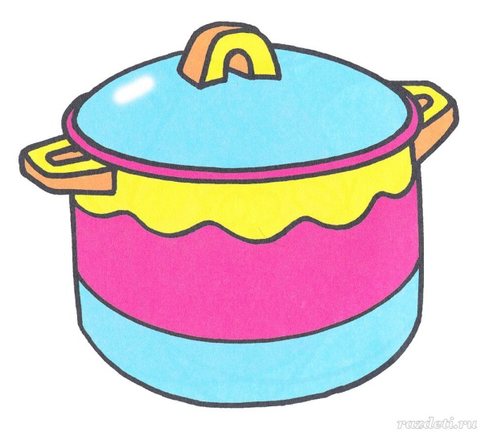

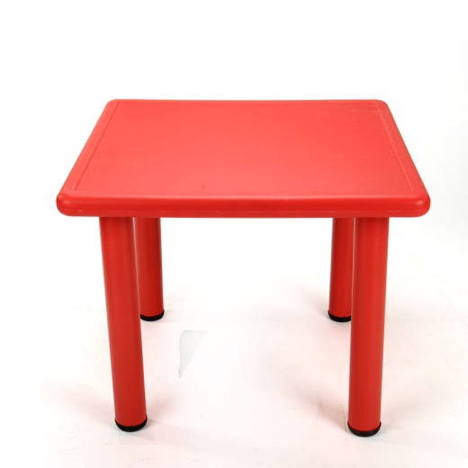

далее
в начало
завершить

Slide 3




далее
в начало
завершить

Slide 4

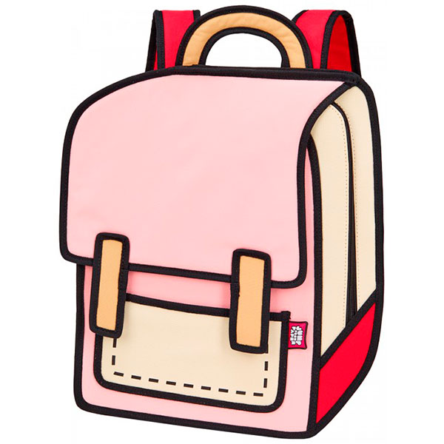

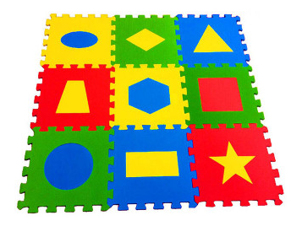
далее
в начало
завершить

Slide 5
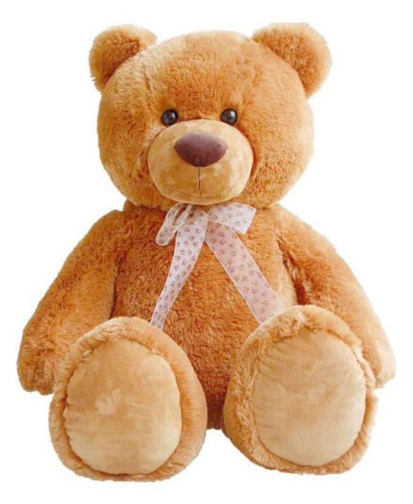
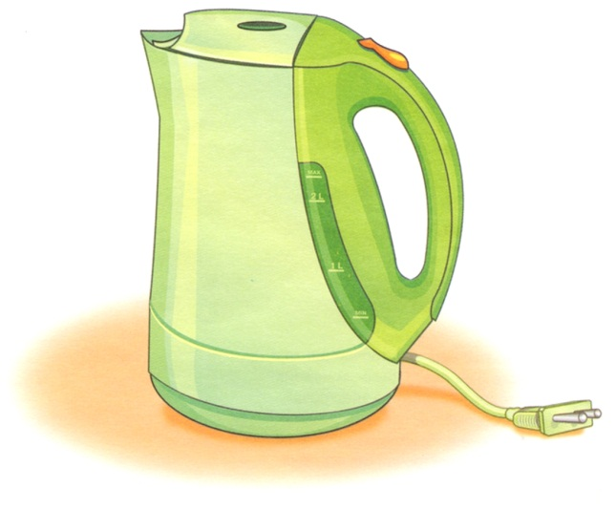


далее
в начало
завершить

Slide 6
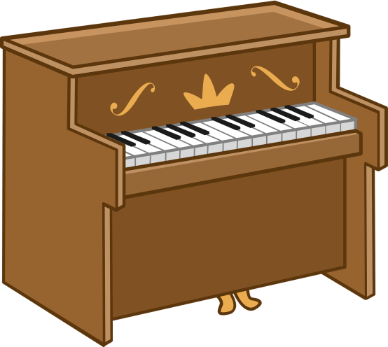



далее
в начало
завершить

Slide 7



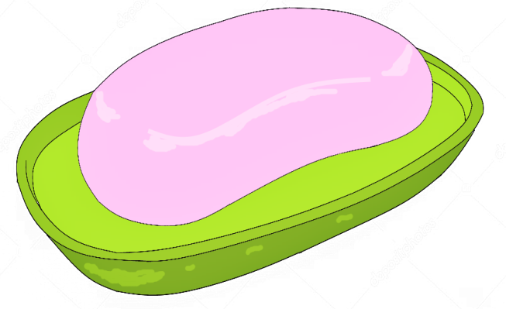
далее
в начало
завершить

Slide 8

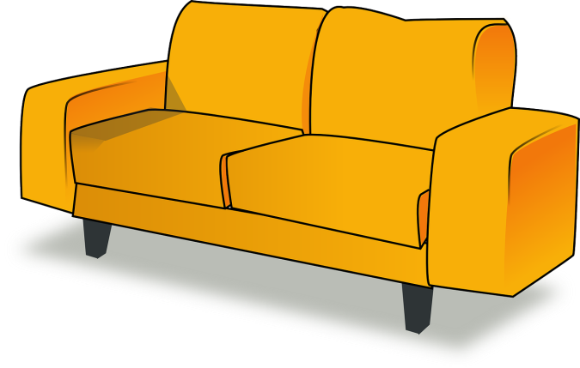
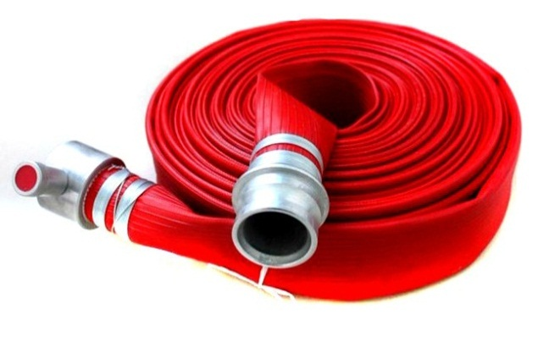

далее
в начало
завершить

Slide 9
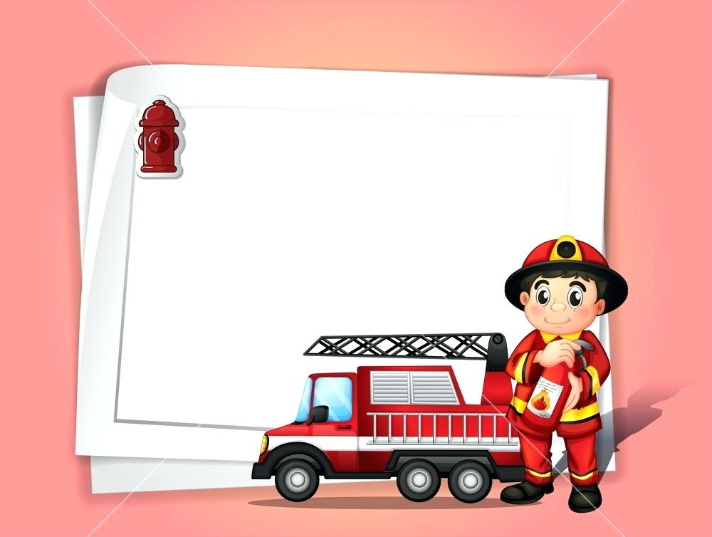
ИГРА ОКОНЧЕНА!
МОЛОДЦЫ!
СОБЛЮДАЙТЕ ПРАВИЛА ПОЖАРНОЙ БЕЗОПАСНОСТИ!

